Slide 1
Redox reakciók
Galvánelemek
Elektrolízis

Slide 2
Tartalomjegyzék
Redox reakciók
oxidációs szám
redox reakciók együtthatóinak meghatározása
oxidálószer, redukálószer
Galvánelemek
Daniell elem
ólomakkumulátor
korrózió
Elektrolízis
víz elektrolízise
NaCl oldat elektrolízise
CuSO₄ oldat elektrolízise
Feladatok

Slide 3
Oxidációs szám
meghatározás
szabályok:
elemi állapotú anyag o.sz. = 0: Cu⁰, H₂⁰, O₂⁰
hidrogén o.sz. = +1, -1: H⁺¹Cl, NaH⁻¹
oxigén o.sz. = -2, -1: H₂O⁻², H₂O₂⁻¹
ionok o.sz. = ion töltése: Na⁺¹Cl⁻¹, Mg²⁺S²⁻
oxidációs számok összege = 0
K⁺¹Mn⁺⁷O⁻²₄: +1+7+4(-2)=0
H⁺¹₂S⁺⁶O⁻²₄: 2(+1)+6+4(-2)=0

Slide 4
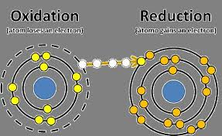
Redox reakciók
oxidáció:
elektron leadás
nő az oxidációs száme⁻→ Mg⁺²
pl. S + O₂ → SO₂
S⁰ - 4e⁻ → S⁺⁴
redukció
elektron felvétel
csökken az oxidációs szám
pl. 2KClO₃ → 2KCl + 3O₂
Cl⁺⁵ + 6e⁻ → Cl⁻¹
redukció + oxidáció = redox

Slide 5
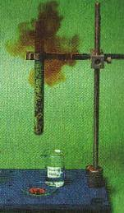
Redox reakciók
Együtthatók meghatározása
példa: ... Cu + ...HNO₃ → ...Cu(NO₃)₂ + ...NO₂ + ...H₂O
1.Cu⁰ + H⁺¹N⁺⁵O⁻²₃ → Cu⁺² (N⁺⁵O⁻²)₂ + N⁺⁴O⁻²₂ + H⁺¹₂O⁻²
2. változik az o.sz.: Cu és N
3. Cu⁰ - 2e⁻→ Cu⁺² oxidáció /·1
N⁺⁵ + e⁻→ N⁺⁴ redukció /·2
4. elektronmérleg: leadott e⁻: 1 x 2 = 2
felvett e⁻: 2 x 1 = 2
5. Cu + 4HNO₃ → Cu(NO₃)₂ + 2NO₂ + 2H₂O

Slide 6
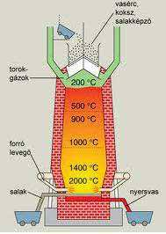
Redox reakciók
oxidálószer
redukálódik, pl. HNO₃
KMnO₄
K₂Cr₂O₇
redukálószer
oxidálódik, pl. Cu
alkoholok
szénhidrogének
gyakorlati jelentőség:
fémek előállítása
szerves vegyületek oxidálása

Slide 7
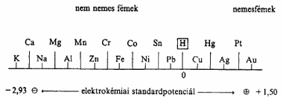
Galvánelemek
meghatározás
redox reakció
anód: oxidáció
katód: redukció
standard elektród-potenciál
felépítés
2 elektród:
anód (-)
katód (+)
2 elektrolit oldat
sóhíd
külső áramkör: anód katód

Slide 8
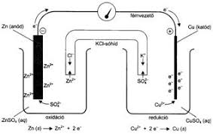
Galvánelemek
Daniell elem
felépítés: Zn/ZnSO₄, Cu/CuSO₄, KCl (sóhíd), áramkör
működés: Zn Cu
lejátszódó folyamatok:
anód (-): Zn - 2e⁻ → Zn²⁺
katód (+): Cu²⁺ + 2e⁻ → Cu
Összesítve: Zn + Cu²⁺_{(aq)} → Zn²⁺_{(aq)} + Cu
galvánelem ábrázolása:
(-) Zn/Zn²⁺_{(aq)} //Cu²⁺_{(aq)} /Cu (+)
elektromotoros feszültség: E⁰ = 1,10 V

Slide 9
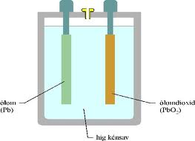
Galvánelemek
Ólomakkumulátor
felépítés: szivacsos ólom / ólomrács / PbO₂ paszta / H₂SO₄ oldat
működés: Pb PbO₂
lejátszódó folyamatok:
(-): Pb - 2e⁻ + SO₄²⁻ → PbSO₄
(+): PbO₂ + 2e⁻ + SO₄²⁻ + 4H⁺ → PbSO₄ + 2H₂O
teljes reakció: Pb + PbO₂ + 2H₂SO₄ _{(aq)} → 2PbSO₄ _{(aq)} + 2H₂O
galvánelem ábrázolása:
(-)Pb/Pb²⁺ _{(aq)} //Pb⁴⁺ /Pb²⁺_{(aq)} (+)
elektromotoros feszültség: E⁰ = 2V

Slide 10
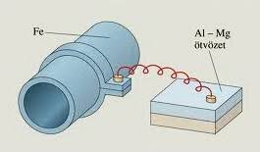
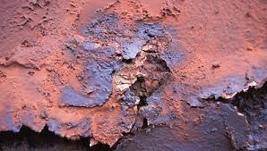
Korrózió
meghatározás
osztályozás:
kémiai korrózió: patina
elektrokémiai korrózió: rozsda
korrózió elleni védelem:
festés
zománcozás
galvanizálás
ötvözés
katódos védelem

Slide 11
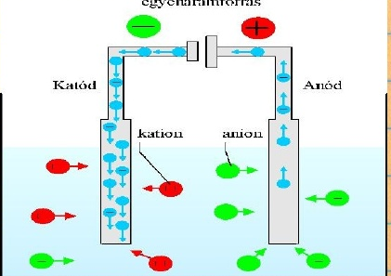
Elektrolízis
meghatározás
elektrolizáló cella
felépítés
anód (+)
katód (-)
egyenáram forrás
oldat, vagy olvadék
lejátszódó folyamatok
anód: oxidáció
katód: redukció
másodlagos folyamatok

Slide 12
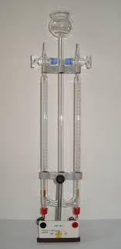
Elektrolízis
Víz elektrolízise: Hoffmann készülék
elektród: grafit, platina
savanyított víz
jelen levő ionok: H₃O⁺, HO⁻, HSO₄⁻
lejátszódó folyamatok:
(+): HO⁻ - e⁻→ HO·
2HO· → H₂O + 1/2O₂
(-): H₃O⁺ + e⁻ → H₂O + H·
2H· → H₂
össz-folyamat: 2H₂O 2H₂ + O₂
oldatban H₃O⁺, HSO₄⁻
gyakorlati jelentőség

Slide 13
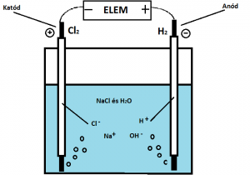
Elektrolízis
NaCl oldat elektrolízise
elektród: grafit, vagy fém (Ti, Ni)
jelen levő ionok: Na⁺, H₃O⁺, Cl⁻, HO⁻
lejátszódó folyamatok:
(+): Cl⁻ - e⁻ → Cl·
2Cl· → Cl₂
(-): H₃O ⁺ + e⁻ → H₂O + H·
2H· → H₂
oldatban: Na⁺, OH⁻
össz-folyamat: NaCl(aq) + 2H₂ O H₂ + Cl₂ + NaOH(aq)
gyakorlati jelentőség

Slide 14
Elektrolízis
CuSO₄ oldat elektrolízise
elektród: grafit
jelen levő ionok: Cu²⁺, H₃O⁺, SO₄²⁻, HO⁻
lejátszódó folyamatok:
(+): HO⁻ - e⁻→ HO·
2HO· → H₂O + 1/2O₂
(-): Cu²⁺ + 2e⁻ → Cu
oldatban: H₃O⁺, SO₄²⁻
össz-folyamat: CuSO₄(aq) + H₂O Cu + O₂ + H₂SO₄(aq)
gyakorlati jelentőség

Slide 15
Feladatok
A. Tétel, 4. kijelentés: Az ólomakkumulátor működése protoncserés folyamatokon alapul.
Hamis
B. Tétel, 3. feladat: A nátrium-klorid vizes oldatának elektrolízisekor keletkező anyagok a nátrium-hidroxid, hidrogén és:
a. oxigén; c. klór;
b. nátrium; d. víz.
Helyes válasz: c
D. Tétel, 5. feladat: Írja le a Daniell elem anódján lejátszódó kémiai folyamat egyenletét!
(-): Zn - 2e⁻ → Zn²⁺

Slide 16
Feladatok
C. tétel: A vízsgalapra írja le az A oszlop képleteinek sorszámát a B oszlopban található előállítási módszer betüjelével társítva. Az A oszlop összes sorszámának egyetlen betüjel felel meg a B oszlopból
A B
1. FeCl₃ a. Daniell elem működése
2. PbSO₄ b. klór reakciója nátrium-bromiddal
3. Cu c. klór reakciója vassal
4. Br₂ d. ólomakkumulátor működése
5 H₂ e. vas reakciója tömény kénsavval
f. nátrium reakciója vízzel
Helyes válasz: 2- d
3- a

Slide 17
Feladatok
E tétel 1. feladat: Laboratóriumban a klórt a mangán-dioxidból és nátrium-kloridból álló keverék kénsavas kezelésével lehet előállítani, az alábbi egyenlet szerint:
…MnO₂ + …NaCl + ...H₂SO₄ → …MnSO₄ + …Na₂SO₄ + …Cl₂ + …H₂O
a. Írja le a fenti reakció oxidációs és redukciós folyamatainak egyenleteit!
Mn⁺⁴O₂ ⁻² + Na⁺¹Cl⁻¹ + H₂⁺¹S⁺⁶O₄⁻² → Mn⁺²S⁺⁶O₄⁻² + Na₂⁺¹S⁺⁶O₄⁻² + Cl₂⁰ + H₂⁺¹O⁻²
Mn⁺⁴ + 2e⁻ → Mn⁺² redukció
2Cl⁻¹ - 2e⁻ → Clº₂ oxidáció
b. Jegyezze le a nátrium-klorid szerepét (oxidálószer/redukálószer)!
Cl⁻ oxidálódik NaCl- redukálószer
2. feladat:Jegyezze le az 1.pont reakcióegyenletének sztöchiometrikus együtthatóit!
MnO₂ + 2NaCl + 2H₂SO₄ → MnSO₄ + Na₂SO₄ + Cl₂ + 2H₂O

Slide 18
#maradjotthon
Köszönöm a figyelmet!

